Slide 1
Соціальна структура суспільства в Україні XVI ст. Литовські статути

Slide 2
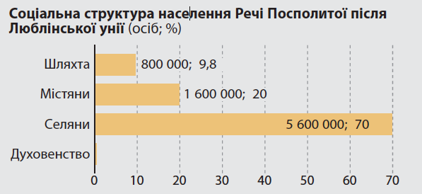
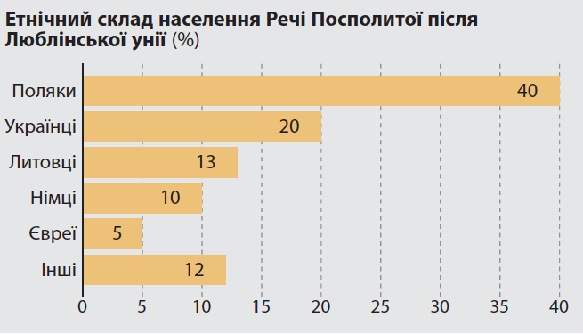

Slide 3
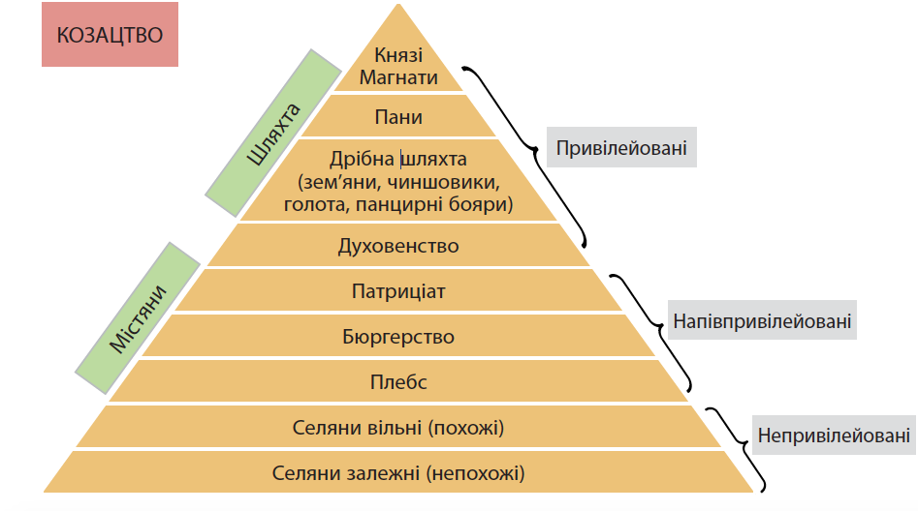
Становий поділ українського суспільства на початку XVI ст.

Slide 4
Становище шляхти
держава визнавала представника шляхти вищим за містянина чи селянина
шляхтич користувався правом суду, тоді як його самого не можна було ув’язнити без суду і слідства, а судити його мали лише визначені станові суди
покарання за завдання шкоди шляхтичеві було найсуворішим
шляхта мала адміністративну та судову владу над підданими
шляхта отримувала у спадок землю та розпоряджалася нею
маєтки шляхти були звільнені від поборів, окрім грошового податку на підданих
шляхта обіймала державні посади різних рівнів

Slide 5
Роль князів і магнатів у тогочасному суспільстві
магнати (від magnatus — багата, знатна людина) — найвпливовіші землевласники, переважно князі
верхівку суспільної піраміди на українських землях у складі Великого князівства Литовського посідали князі, які належали до двох династій — Рюриковичів і Гедиміновичів.
князі вступали на державну службу, зберігаючи свої князівства й отримуючи від держави в приватну власність та пожиттєве володіння великі земельні наділи (латифундії), перетворюючись на магнатів
найвпливовіші княжі роди — Острозькі, Вишневецькі, Корецькі, Чорторийські, Збаразькі

Slide 6
Василь-Костянтин Острозький (1526–1608)
від 1559 р. В.-К. Острозький був київським воєводою та володарем українського прикордоння
наприкінці XVI ст. – найбільший після короля землевласник Речі Посполитої
після смерті польського короля Стефана Баторія (1586)
В.-К. Острозький вважався одним із можливих претендентів на престол

Slide 7
Становище середньої та дрібної шляхти
зем’яни —
дрібна шляхта, що володіла землею
чиншовою називали безземельну шляхту, бо чиншовики орендували землю у магнатів, сплачуючи чинш
голота не мала ні землі, ні підданих, ні власного коня
панцирні бояри займали найнижчу сходинку шляхетського стану

Slide 8
Литовські статути
1529 р. — Перший (або Старий) литовський статут. Згідно з ним шляхті було гарантовано, що її не можна карати без суду; землю шляхти не можна було відібрати «без вини»
1566 р. — Другий литовський статут закріплював норму про зрівняння в правах нижчої ланки боярства-шляхти з князівсько-магнатською аристократичною верхівкою
1588 р. — Третій литовський статут діяв на землях Київщини, Волині та Поділля аж до 1840 р. і юридично запровадив кріпосне право на Брацлавщині та у Придніпров’ї

Slide 9
Становище духовенства
духовенство не підлягало світському суду
вище духовенство (митрополит, єпископи, настоятелі монастирів) поповнювалося вихідцями з аристократичних родів і обіймало посади лише з волі литовських та польських володарів
становище нижчого духовенства залежало від землевласників, на землях яких розташовувалася церковна парафія
парафія — нижча церковна адміністративна одиниця, територія, на якій живуть члени громади, віряни одному храму

Slide 10
Міське населення
міська верхівка — патриціат (багаті представники аристократичних родів)
поспільство/бюргери — середній, найчисленніший прошарок містян, які мали міські права (ремісники, крамарі)
міська біднота/плебс

Slide 11
Селяни
становили майже 80 % населення
члени сільської громади спільно користувалися пасовищами, лісами, озерами, ріками
орні землі розподіляли між дворищами, які об’єднували по кілька «димів» (дворів), тобто господарств окремих сімей
Селян умовно поділяли на
«похожих» (особисто вільних) і
«непохожих» (прикріплених до наділу)

Slide 12
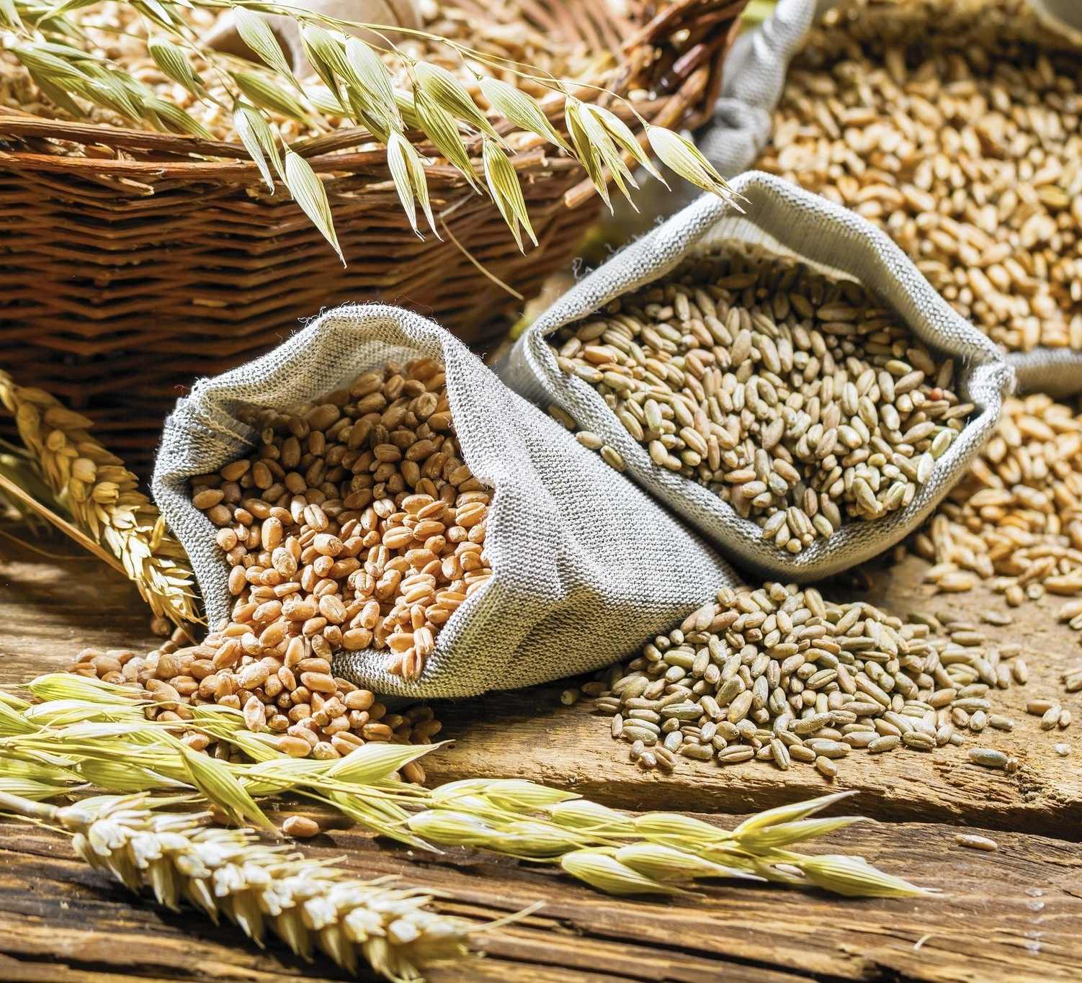
Фільварок
велике багатогалузеве господарство, де сировину не тільки виробляли, а й переробляли (на гуральнях, у чинбарнях, млинах тощо),
виготовляли продукцію на продаж

Slide 13
Поступове закріпачення
закріпачення – система суспільних відносин, яка встановлювала:
-залежність селянина від землевласника;
- прикріплення селянина до землі;
- право землевласника (пана) на працю та майно селянина;
- відробіток селянином панщини на користь землевласника

Slide 14
1588 р. Третій литовський статут закріпачення українського селянства
Причина
розвиток міжнародної торгівлі й поширення фільваркової системи на українських теренах потребувало збільшення кількості робочої сили, роль якої виконували селяни
виділення унаслідок Люблінської унії єдиного привілейованого прошарку суспільства — шляхти, яка мала необмежені права і привілеї
Наслідок
польські пани мали право отримувати землі в усій Речі Посполитій
селян закріплено за панськими маєтками
селянам заборонено переходити на інше місце без дозволу пана
пани мали право розшукувати утікачів та карати їх
кріпаки мусили відробляти панщину в маєтку феодала
за панами закріплено право суду над селянами
утворився єдиний стан селян-кріпаків — закріпачених слуг урівнювали з іншими категоріями залежних селян

